Slide 1


Финансовое управление Администрации Белокалитвинского района
Исполнение бюджета
Белокалитвинского района
за 2016 год

Slide 2

Отчет об исполнении бюджета Белокалитвинского района за 2016 год подготовлен в соответствии с:
Бюджетным Кодексом РФ
Решением Собрания депутатов Белокалитвинского района от 30 августа 2007 года № 247 «Об утверждении Положения о бюджетном процессе в Белокалитвинском районе»
Регламентом Собрания депутатов Белокалитвинского района
Инструкцией о порядке составления и предоставления годовой, квартальной и месячной отчетности об исполнении бюджетов бюджетной системы РФ, утвержденной приказом Министерства финансов РФ от 28.12.2010 №191н
Инструкцией о порядке составления, представления годовой, квартальной бухгалтерской отчетности государственных (муниципальных) бюджетных и автономных учреждений, утвержденной приказом Министра финансов РФ от 25.03.2011 №33н

Slide 3

Исполнение бюджета района осуществлялось на основании решения Собрания депутатов Белокалитвинского района от 24 декабря 2015 года № 42 «О бюджете Белокалитвинского района на 2016 год» с учетом изменений и дополнений, а также в соответствии с федеральными и областными НПА, регламентирующими бюджетный процесс.

Slide 4

Бюджетная политика района в 2016 году была направлена на решение задач и поручений, поставленных руководством страны, Губернатором Ростовской области, главой Администрации Белокалитвинского района:
Выполнение Указов Президента Российской Федерации
Исполнение расходных обязательств, исходя из их приоритезации
Ненаращивания расходов на содержание аппарата управления органов местного самоуправления

Slide 5


В 2016 году
организовано исполнение бюджета Белокалитвинского района с
9 главными распорядителями
средств бюджета Белокалитвинского района,
а также осуществлялась координация деятельности по исполнению местных бюджетов
12 финансовых органов поселений района

Slide 6
Основные показатели бюджета Белокалитвинского района за 2016 год характеризуются следующими данными:
Наименование | Исполнение за 2015 год | Исполнение за 2016 год | Темп роста
Доходы, всего | 2 971 795,0 | 2 928 114,9 | 98,5
из них:
Налоговые и неналоговые доходы | 353 403,9 | 413 398,8 | 117,0
Безвозмездные поступления | 2 618 391,1 | 2 514 716,2 | 96,0
из них:
Дотации | 244 741,3 | 235 043,8 | 96,0
Прочие безвозмездные поступления | 5,0 | 5,0 | 100,0
Доходы от возврата остатков | 224,0 | 1 387,7 | 619,5
Возврат остатков целевых трансфертов | -390,9 | - 32 645,4 | 8 351,3
Расходы, всего | 3 026 670,5 | 2 939 633,1 | 97,1
Профицит (+) Дефицит (-) | - 54 875,5 | - 11 518,2

Slide 7

Соотношение доходов и расходов бюджета Белокалитвинского района за 2015-2016 год

Slide 8
НАЛОГОВЫЕ И НЕНАЛОГОВЫЕ ДОХОДЫ БЮДЖЕТА БЕЛОКАЛИТВИНСКОГО РАЙОНА

Slide 9
Удельный вес налоговых и неналоговых доходов в структуре доходной части бюджета Белокалитвинского района

Slide 10

Доля налога на доходы физических лиц (НДФЛ) в собственных доходах района

Slide 11
Собственные доходы 2016 года в сравнении с поступлениями 2015 года (без НДФЛ)

Slide 12

Поступление налогов на совокупный доход в бюджет Белокалитвинского района

Slide 13

Структура поступления налогов на совокупный доход в бюджет Белокалитвинского района в 2016 году

Slide 14

Структура неналоговых доходов бюджета Белокалитвинского района в 2016 году

Slide 15
Структура бюджета района в части собственных доходов

Slide 16
Структура доходной части бюджета Белокалитвинского района в 2016 году.

Slide 17

Расходная часть бюджета Белокалитвинского района при плановых назначениях в сумме 3 090 609,5 тыс. рублей исполнена в сумме 2 939 633,1 тыс. рублей , 99,2 %

Slide 18
Исполнение расходной части бюджета Белокалитвинского района за 2016 год

Slide 19

Динамика расходов бюджета Белокалитвинского района на образование

Slide 20



Предоставление муниципальных услуг
в сфере образования в 2016 году
Услуги дополнительного образования предоставлены
6981 учащимся в 6 учреждениях
Услуги дошкольного образования предоставлены 3 661,0 воспитанникам в
46 детских садах
Услуги общего образования предоставлены 9 148,0 учащимся в 40 школах
Услуги по организации отдыха и оздоровления детей предоставлены
3 255 детям

Slide 21

Структура расходов бюджета Белокалитвинского района
в 2016 году на образование 1 067 828,8 тыс. рублей

Slide 22
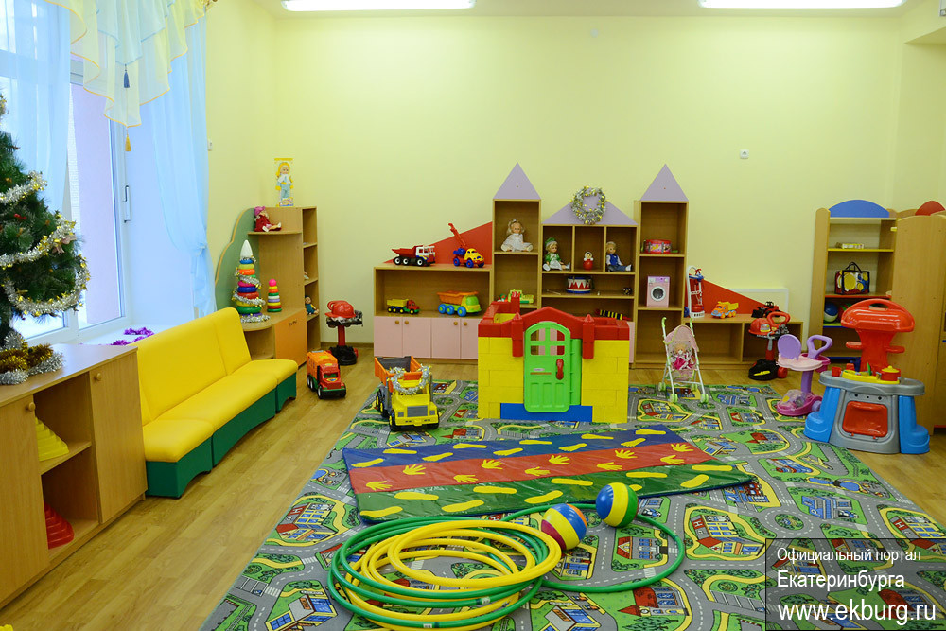
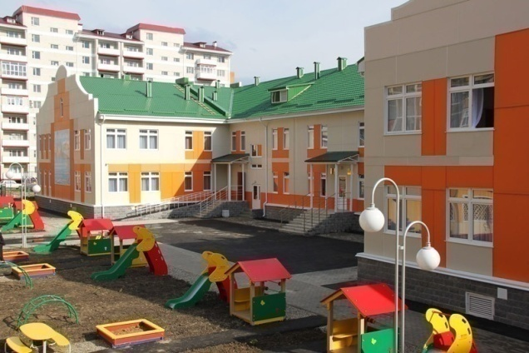
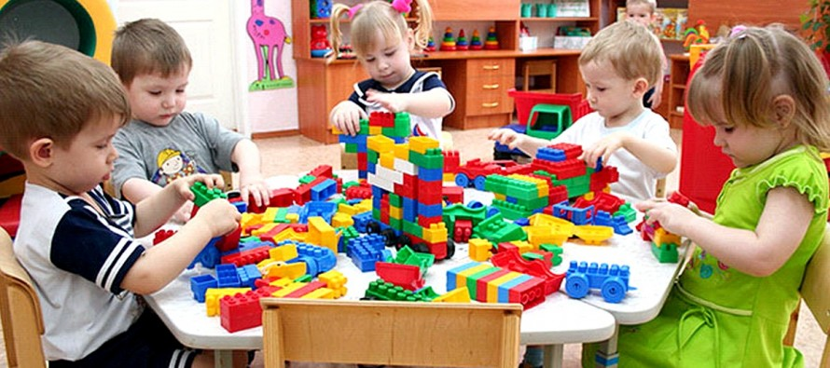
По подразделу «Дошкольное образование»
плановые назначения в объеме 304 569,3 тыс. руб. исполнены в сумме 297 639,3 тыс. рублей, что составило 97,7 % к плану,

Slide 23

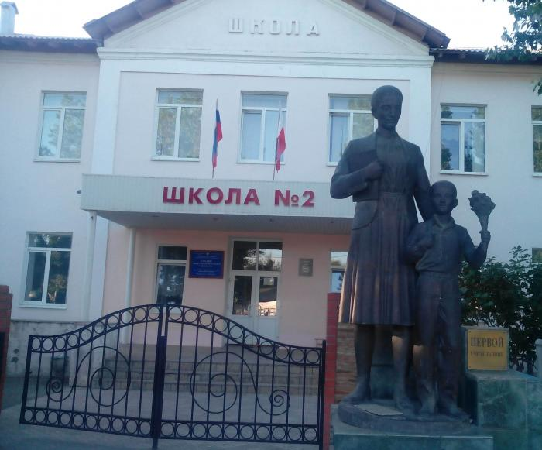
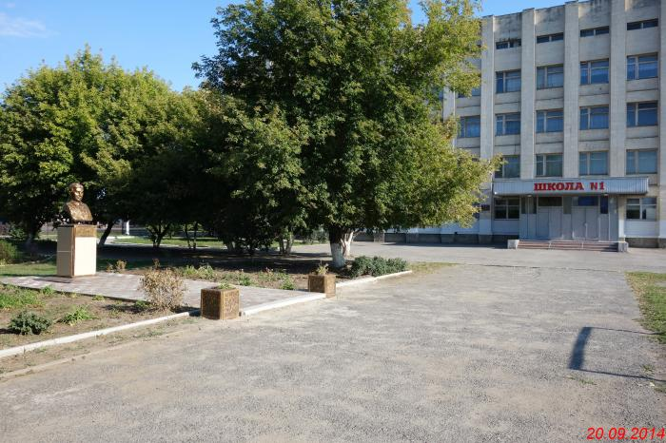
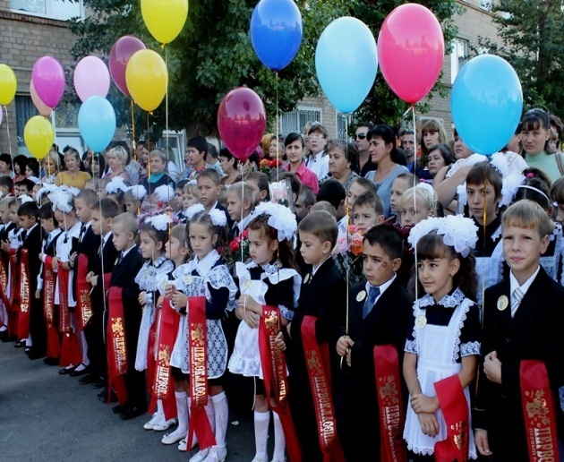
По подразделу «Общее образование»
плановые назначения в объеме 725 934,4 тыс. рублей исполнены в сумме 722 351,6 тыс. рублей, что составило 99,5 %.
Расходы были направлены на осуществление деятельности общеобразовательных учреждений и учреждений дополнительного образования детей (в том числе музыкальных школ).

Slide 24




Динамика расходов консолидированного бюджета Белокалитвинского района на культуру

Slide 25
Финансовое управление Администрации Белокалитвинского района
Структура расходов бюджета Белокалитвинского района в 2016 году по отрасли «Культура», всего – 81 284,8 тыс. рублей

Slide 26
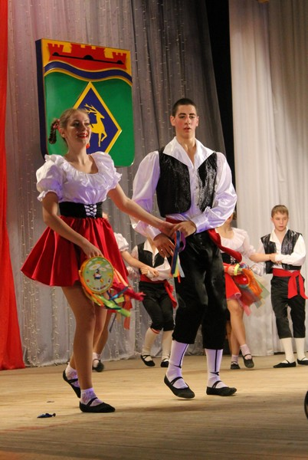
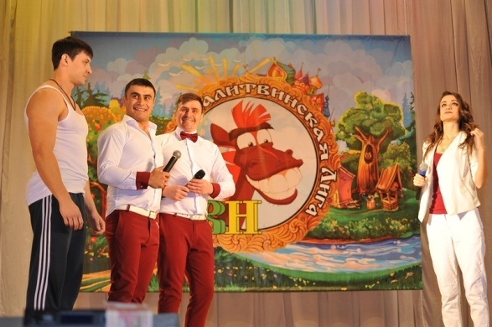
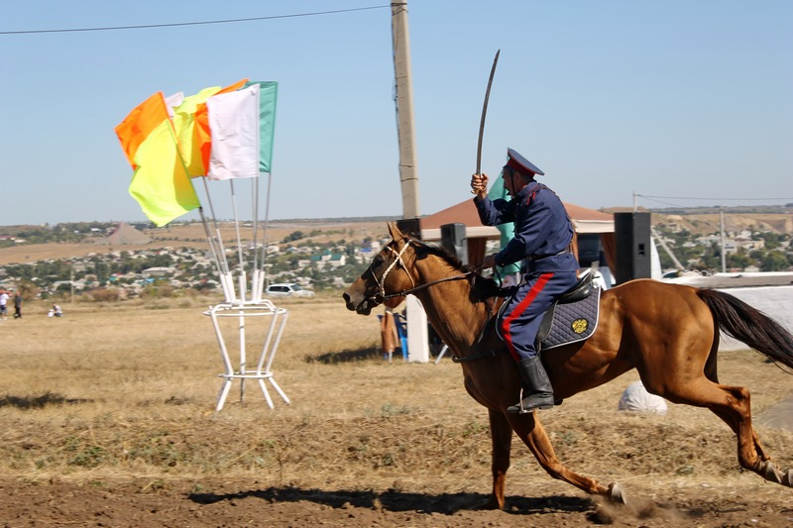
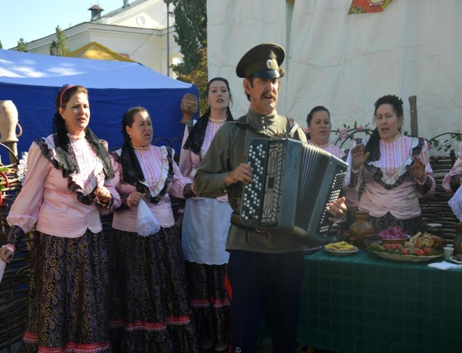
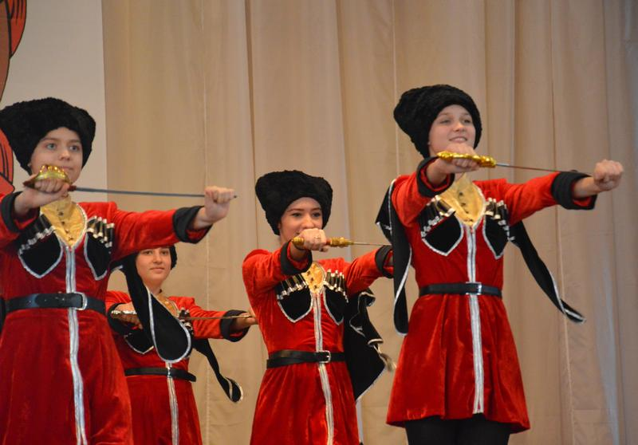
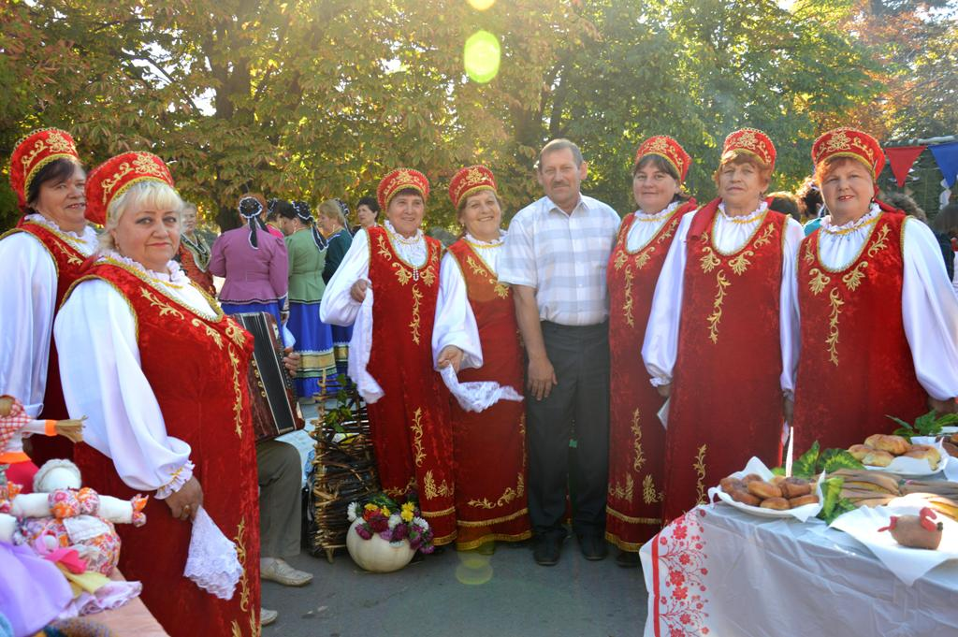
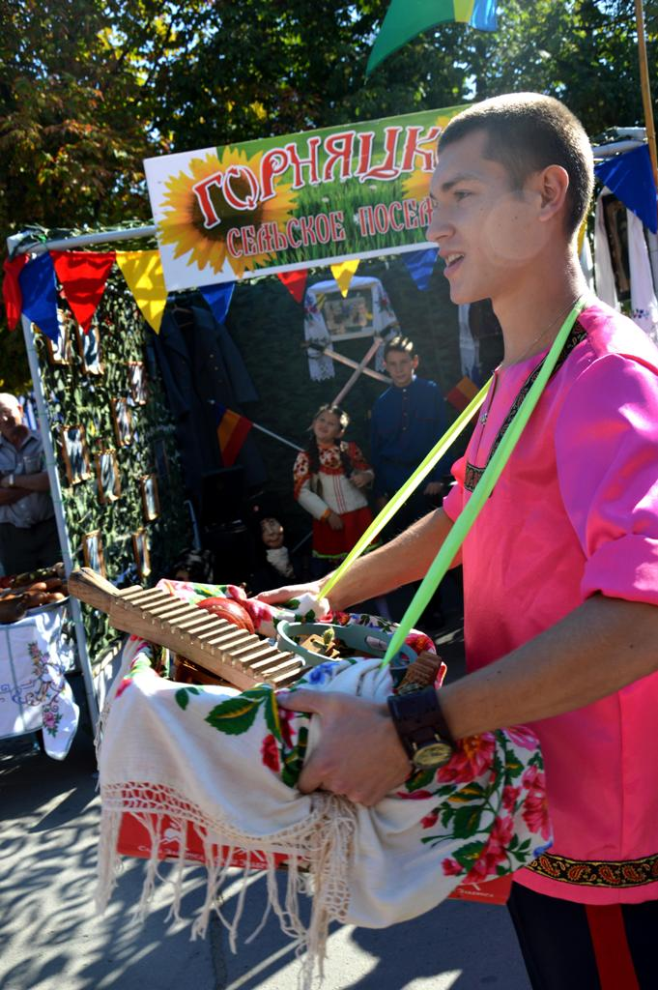
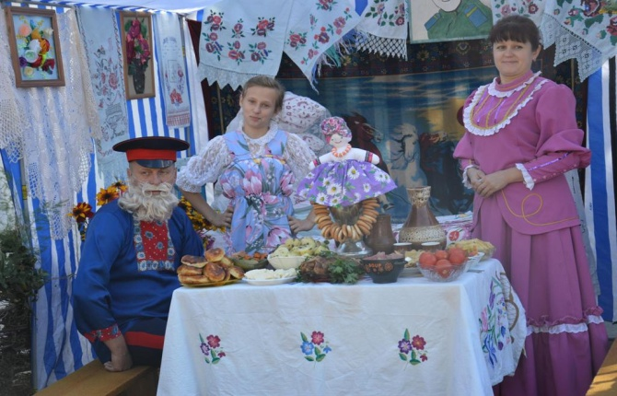

Slide 27


Исполнение бюджета Белокалитвинского района
в 2016 году на здравоохранение в сумме 64 872,8 тыс. рублей, что составило 98,5% к плановым значениям.

Slide 28
На реализацию мероприятий муниципальной программы «Доступная среда направлено 1 158,3 тыс. рублей (областной бюджет – 776,9 тыс. рублей, местный – 381,4 тыс. рублей), в рамках данных мероприятий проведен капитальный ремонт здания поликлиники МБУЗ ЦРБ по ул. Российской, 5.
Приобретена медицинская мебель и оборудование для оториноларингологического отделения МБУЗ ЦРБ на сумму 265,0 тыс. рублей.
Направлено 1 566,9 тыс. рублей на капитальный ремонт здания лечебного корпуса (замена окон) и ремонт родильного отделения МБУЗ ЦРБ.
На приобретение и установку модульного фельдшерско-акушерского пункта в х.Мельничный направлено 1 555,2 тыс. рублей
Приобретен автомобиль для МБУ «Городской поликлиники» на сумму 591,0 тыс. рублей.
В общей сумме 6 867,0 тыс. рублей приобретены 4 автомобиля скорой помощи.
В целях привлечения врачебных кадров и улучшения обеспечения муниципальных учреждений здравоохранения района квалифицированными медицинскими кадрами из бюджета района выделены средства в сумме 2 009,7 тыс. рублей на повышение квалификации и переподготовку специалистов, найм жилья для иногородних врачей и доплату к стипендиям успешно обучающимся студентам.

Slide 29
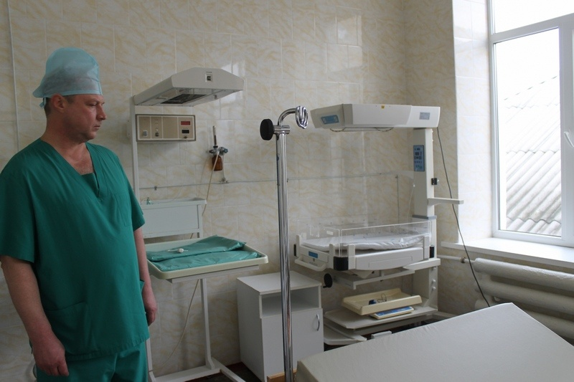
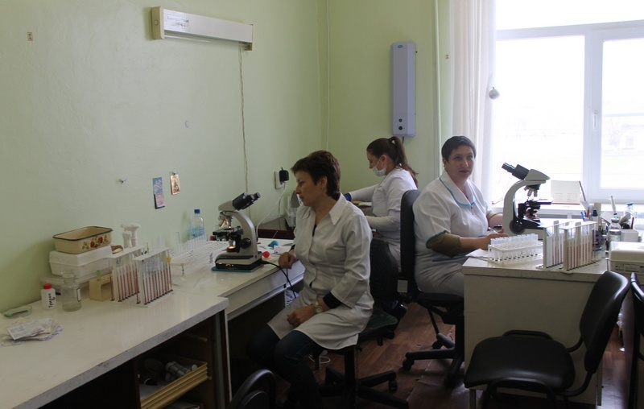
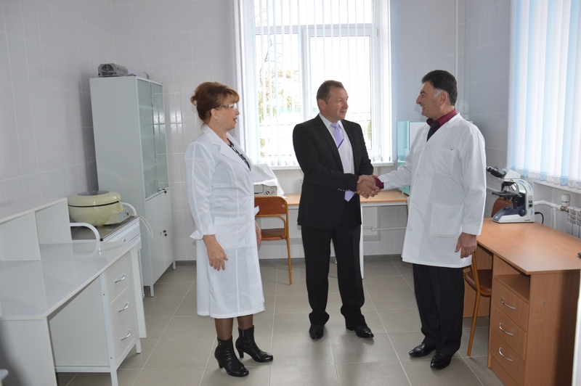
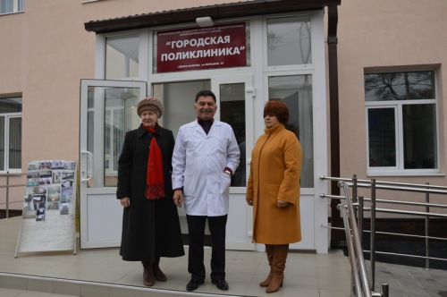
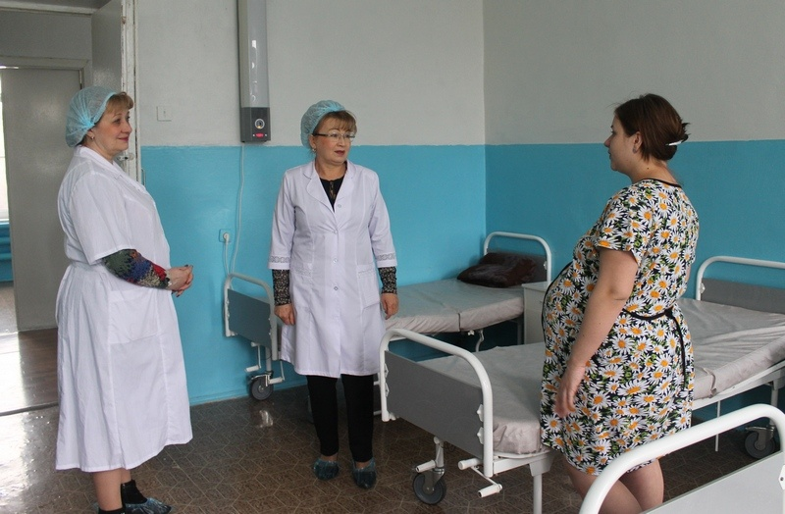

Slide 30
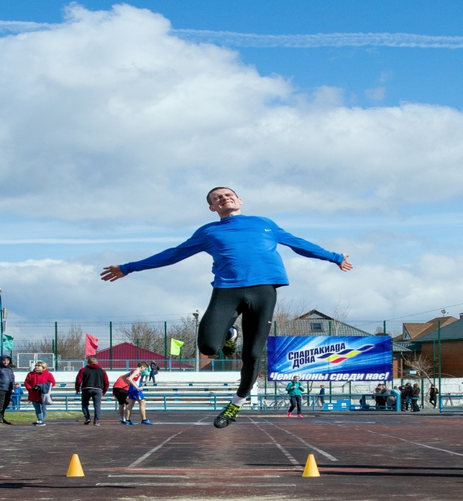
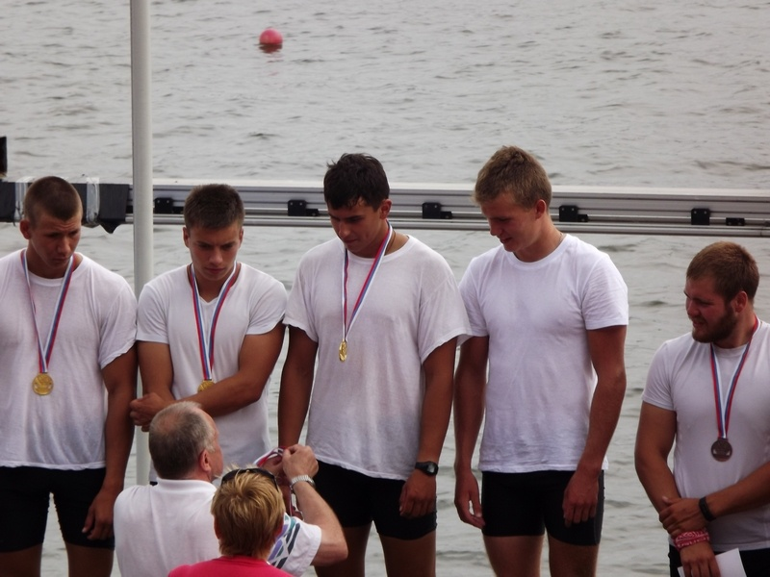
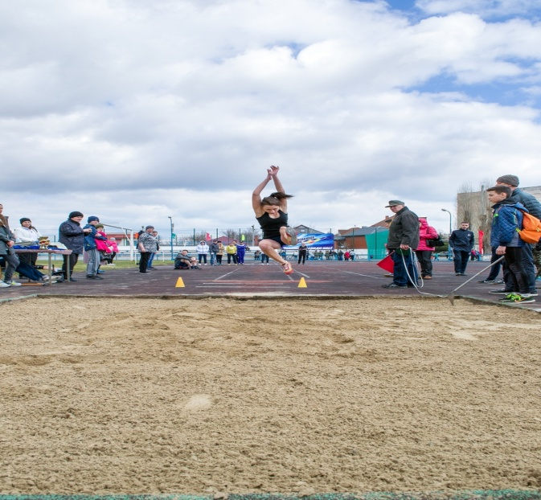
Расходы на физическую культуру и спорт в 2016 году составили 2 755,8 тыс. рублей , или 98,9% к плановым значениям.
Данные средства были направлены на спортивно-массовые мероприятия в рамках реализации подпрограммы
«Развитие физической культуры и спорта» муниципальной программы
«Молодежь Дона»

Slide 31

Финансовое управление Администрации Белокалитвинского района
Расходы на государственную поддержку муниципальной экономики в 2016 году составили 115 150,6 тыс. рублей и были направлены на:
Осуществление поддержки в области сельскохозяйственного производства и осуществления мероприятий в области обеспечения плодородия земель сельскохозяйственного назначения
Мероприятия в рамках подпрограммы «Защита прав потребителей» муниципальной программы Белокалитвинского района «Экономическое развитие и инновационная экономика»
Мероприятия по Поддержке малого и среднего предпринимательства
Мероприятия по развитию туризма

Slide 32

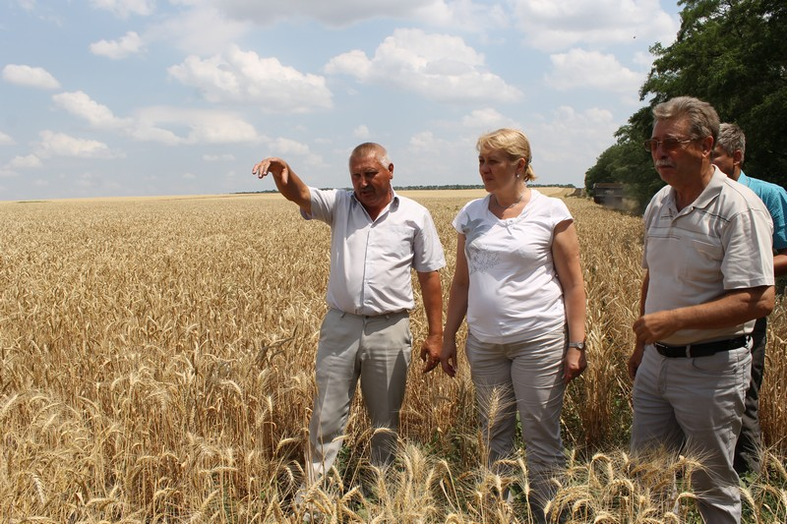

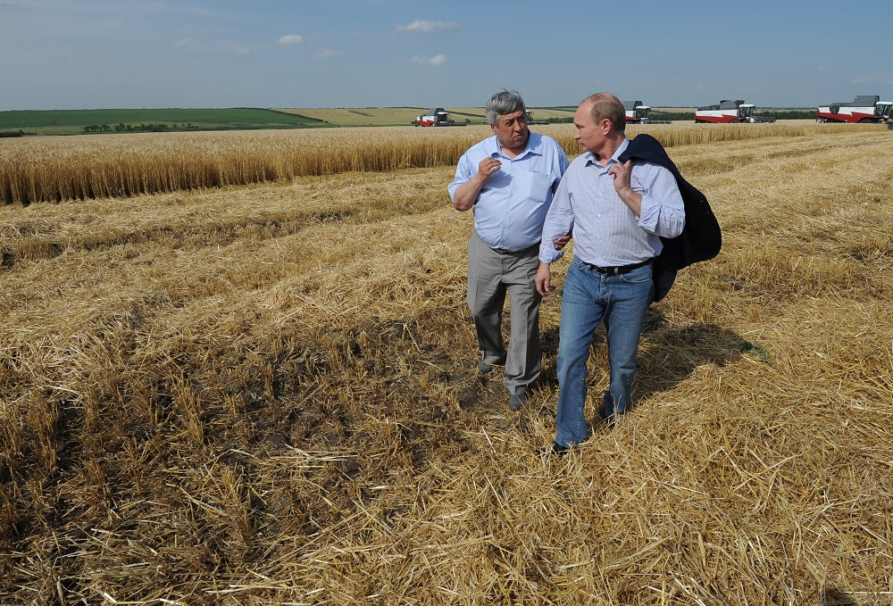

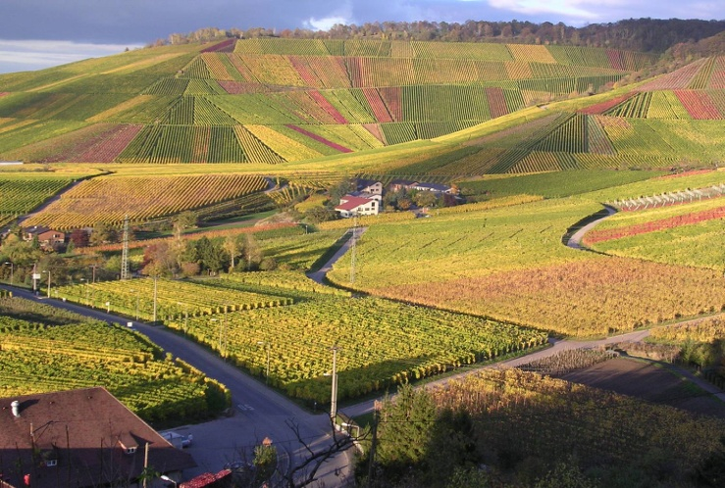
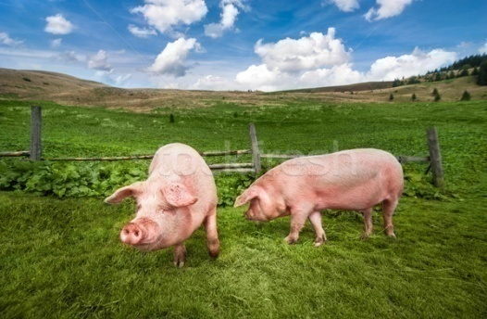

Slide 33
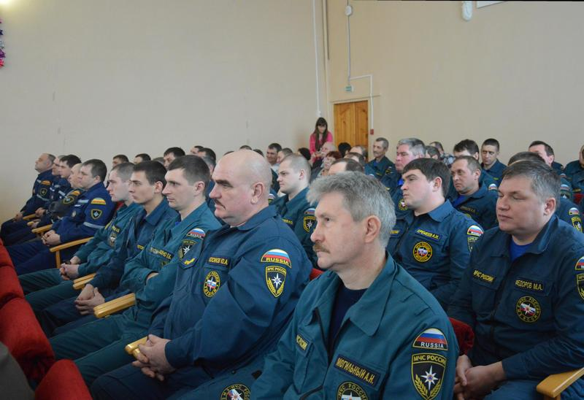
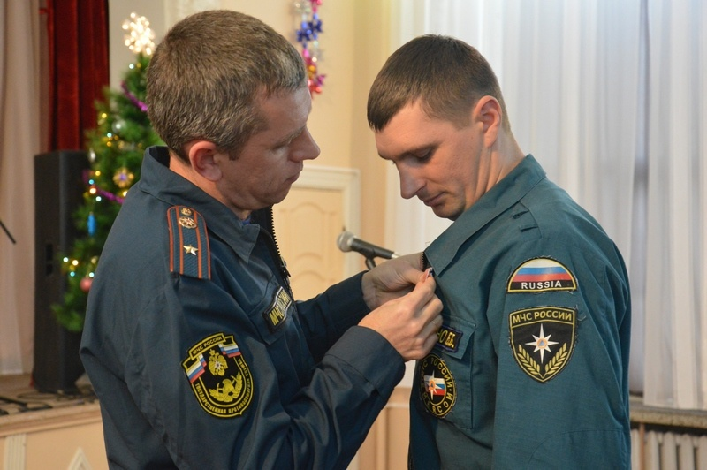
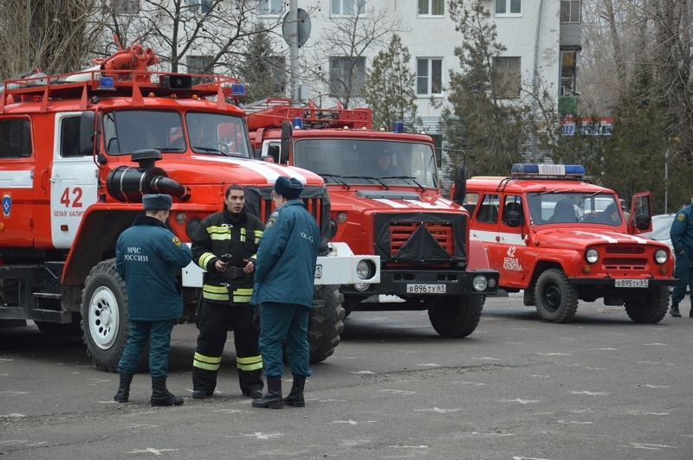
Расходы в сфере национальной безопасности и правоохранительной деятельности
Плановые назначения в сумме 12 694,6 ,0 тыс. рублей исполнены в сумме 12 486,0 тыс. рублей или на 98,4%
Средства направлены на защиту населения и территории от чрезвычайных ситуаций природного и техногенного характера, на содержание аварийно-спасательных формирований

Slide 34
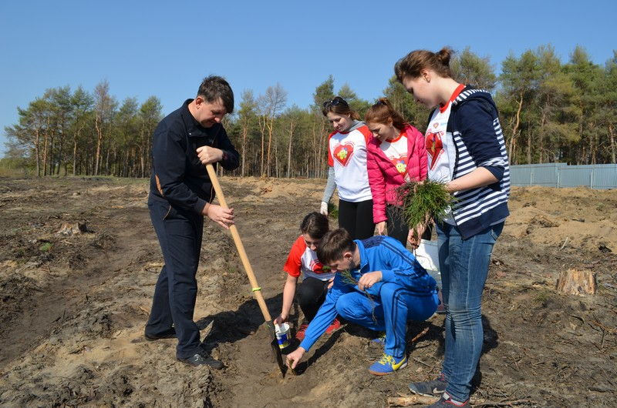
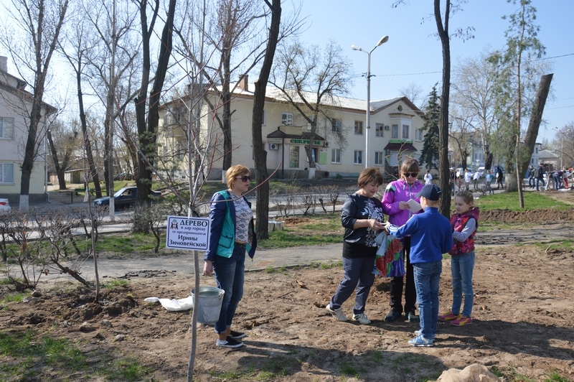
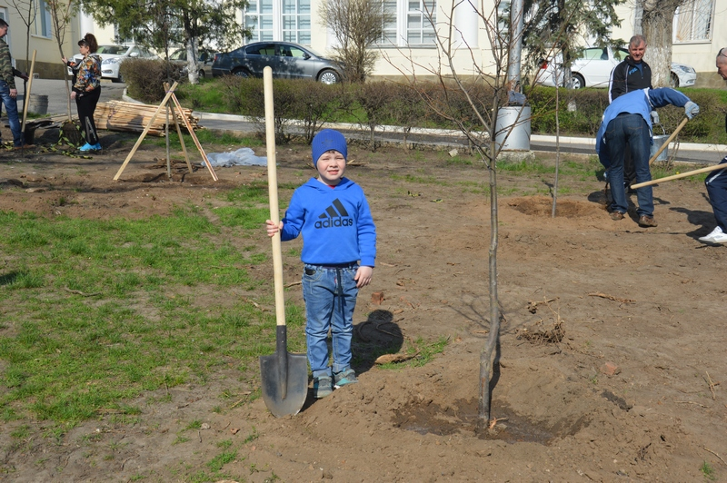
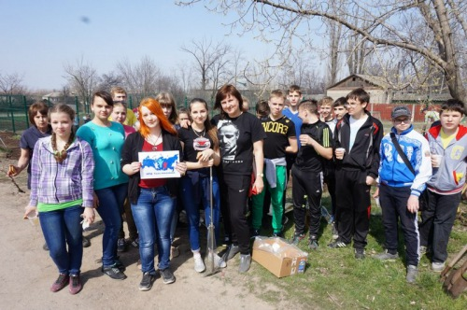
Расходы на мероприятия в области охраны окружающей среды
По данному направлению израсходовано 23,7 тыс. рублей – 98,6% плановых значений, которые направлены на организацию детско-юношеского экологического движения

Slide 35

Меры социальной поддержки отдельных категорий граждан
885 347 661,2 тыс. рублей, из них:
5 619 ветеранов труда –
103 897,1 тыс. рублей
Предоставление 9 139 льготникам мер социальной поддержки отдельным категориям граждан по оплате ЖКУ (инвалидам, ветеранам, чернобыльцам) – 126 186,6 тыс. рублей
Предоставление
6 198 семьям субсидий на оплату жилых помещений и коммунальных услуг –
8 711,1 тыс. рублей
1483 ветерана труда РО – 28 424,5 тыс. рублей
381 тружеников тыла - 1 745,3 тыс. рублей
Выплату ежемесячного пособия на 4 327 ребенка –
47 537,1 тыс. рублей
Предоставление мер социальной поддержки 3 865 специалистам, работающим и проживающим в сельской местности
125 реабилитированных гражданина –
2 852,1 тыс. рублей
1 062 ребенка первого-второго года жизни –
10 559,9 тыс. рублей
344 многодетные семьи – 10 559,9 тыс. рублей

Slide 36


Меры социальной поддержки семей, имеющих детей, осуществляемые в целях улучшения демографической ситуации
В целях реализации Указа Президента РФ от 07.05.2012 №606 «О мерах по реализации демографической политики РФ» на поддержку семей в виде ежемесячной денежной выплаты в размере определенного в Ростовской области прожиточного минимума для детей, назначаемой в случае рождения в случае рождения после 31 декабря 2012 года третьего ребенка или последующих детей, было направлено 45 110,1 тыс. рублей , из них за счет средств федерального бюджета 23 637,7тыс. рублей для 378 детей

Slide 37
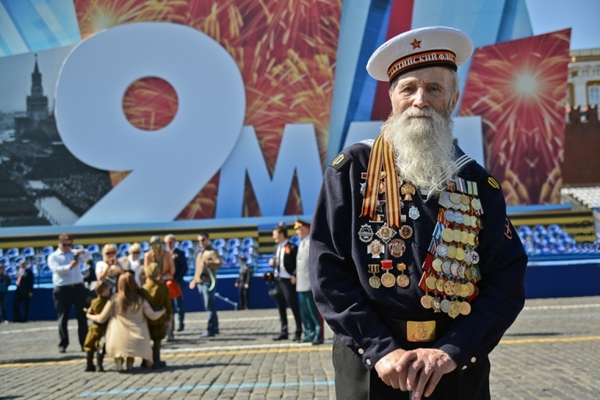
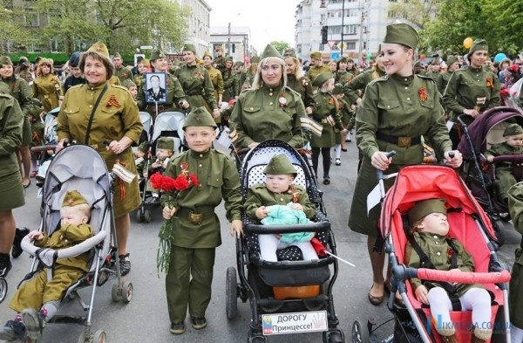

Обеспечение жильем отдельных категорий граждан - 356 932,1 тыс. руб.
198 семей,
в том числе: граждане, молодые семьи и молодые специалисты, проживающие на селе – 2 семьи; молодые семьи – 2 семьи; семьи, переселяемые из ветхого и аварийного жилья – 100 семей.
68 человек,
в том числе: ветераны ВОВ 1941-1945 годов – 21 человека; инвалиды, члены их семей – 1 человек; дети-сироты и дети, оставшиеся без попечения родителей – 32 человека.

Slide 38


Муниципальные учреждения - 123 учреждения, их них:
46 детских садов,
40 школ,
10 учреждений дополнительного образования,
1 центр психолого-медико-социального сопровождения,
1 информационно-методический центр,
1 центр бухгалтерского обслуживания, учреждений образования,
1 централизованная бухгалтерия учреждений культуры
1 историко-краеведческий музей,
1 межпоселенческая центральная районная библиотека,
11 централизованных клубных систем,
1 центральная районная больница,
1 городская поликлиника,
1 стоматологическая поликлиника,
1 детская городская поликлиника,
1 управление гражданской обороны и чрезвычайных ситуаций,
1 учреждение по капитальному строительству,
1 многофункциональный центр,
1 центр социального обслуживания граждан пожилого возраста и инвалидов,
1 парк культуры и отдыха
1 «Центр Благоустройства и озеленения»

Slide 39
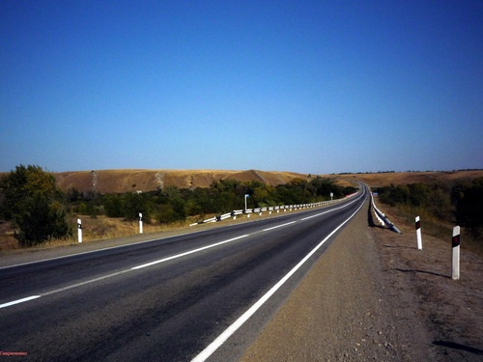
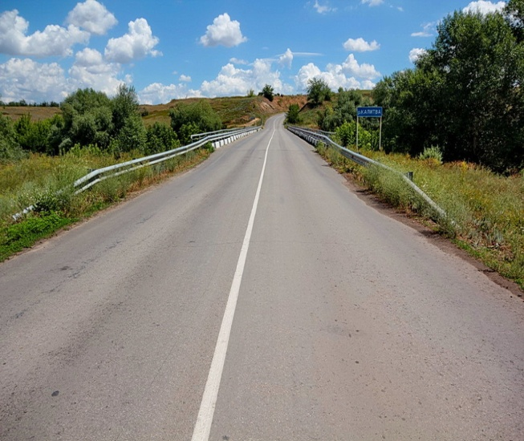
Дорожный фонд
– 78 842,0 тыс. рублей
капитальный ремонт дорог
– 31 868,1 тыс. рублей;
содержание и ремонт дорог
– 25 657,1 тыс. рублей;
ПСД на капремонт и строительство дорог – 3 092,5 тыс. рублей;
на обеспечение безопасности дорожного движения
– 18 224,3тыс. рублей.

Slide 40
Общий объем предоставленных в 2016 году МБТ бюджетам поселений составил 569,3 тыс. рублей
Данные обязательства направлены на:
Дотации бюджетам поселений, в целях выравнивания их финансовых возможностей по решению вопросов местного значения в сумме
85 564,4 тыс. рублей
Муниципальная программа «Развитие культуры и туризма» 2 618,1 тыс. рублей, из них на реализацию Майских Указов Президента РФ - 2 119,1 тыс. рублей
Муниципальная программа «Развитие транспортной системы» – 22 165,8 тыс. рублей
Муниципальная программа «Муниципальная политика – 23,4 тыс. рублей
Муниципальная программа «Обеспечение качественными ЖКУ населения Белокалитвинского района» - 108,8 тыс. рублей
Муниципальная программа Белокалитвинского района «Охрана окружающей среды и рациональное природопользование» – 3 095,9 тыс. рублей
На финансирование непредвиденных расходов поселений в сумме
2 392,2 тыс. рублей
На развитие территорий поселений – 452 429,3 тыс. рублей,
из них на софинансирование повышения заработной платы работникам учреждений культуры
-
12 184,9 тыс. рублей

Slide 41

Финансовое управление Администрации Белокалитвинского района
Объем межбюджетных трансфертов
бюджетам поселений в 2015-2016 годах
(тыс. рублей)
№ п/п | Наименование | 2015 год | 2016 год
 | ВСЕГО: | 509 358,0 | 569 274,5
1 | Дотации на выравнивание бюджетной обеспеченности поселений | 72 604,5 | 85 564,4
 | за счет средств областного бюджета | 70 587,0 | 75 938,1
 | за счет собственных средств районного бюджета | 2 017,5 | 9 626,3
2 | Иные межбюджетные трансферты | 436 753,5 | 483 710,1
 | за счет средств областного бюджета | 396 855,7 | 435 761,3
 | за счет собственных средств районного бюджета | 39 897,8 | 47 948,8

Slide 42
Направлено дотаций бюджетам поселений в целях выравнивания их финансовых возможностей по осуществлению полномочий по решению вопросов местного значения за 2016 год
Наименование поселений | Сумма, тыс. рублей
Богураевское сельское поселение | 7 806,3
Горняцкое сельское поселение | 16 619,2
Ильинское сельское поселение | 6 333,3
Коксовское сельское поселение | 9 755,8
Краснодонецкое сельское поселение | 7 525,9
Литвиновское сельское поселение | 6 408,7
Нижнепоповское сельское поселение | 871,6
Рудаковское сельское поселение | 5 309,3
Синегорское сельское поселение | 13 250,8
Шолоховское городское поселение | 11 683,5
Всего: | 85 564,4

Slide 43
СПАСИБО
ЗА
ВНИМАНИЕ!

